Slide 1


Backend in
Python.
Unidad 4
Python: Web API

Slide 2


API Web
Python
GUI Frameworks

Slide 3
Temario
Marco Teórico (Induccion)
Introducción API
API Web
Rest & RestFull
Rest Vs RPC
Rest Vs SOAP
API Types Compare
Marco Practico Laboratorio
API Rest Python flask
Labs in Action
Unidad 4
Python: Web API

Slide 4
Python es un lenguaje de programación muy popular que se utiliza ampliamente para crear aplicaciones web y servicios web, incluyendo API REST (Representational State Transfer).
Una API REST es un conjunto de reglas y convenciones que se utilizan para crear servicios web que se comunican mediante solicitudes HTTP, como GET, POST, PUT y DELETE. Estas API son ampliamente utilizadas para permitir la comunicación entre aplicaciones y sistemas.
En Python, puedes crear una API REST utilizando bibliotecas como Flask o Django. Flask es una biblioteca ligera que facilita la creación de API REST simples y rápidas, mientras que Django es un framework más completo que proporciona una amplia gama de funcionalidades para la creación de aplicaciones web, incluyendo API REST
PYTHON
Introducción a API
INTRODUCCION API en PYTHON.

Slide 5
Introducción a
Web API
Las APIs web, o Interfaces de Programación de Aplicaciones web, son conjuntos de reglas y protocolos que permiten que diferentes aplicaciones se comuniquen entre sí a través de Internet. Estas APIs facilitan la integración de servicios y la transferencia de datos entre aplicaciones web.
API Web
INTRODUCCION API en PYTHON.

Slide 6

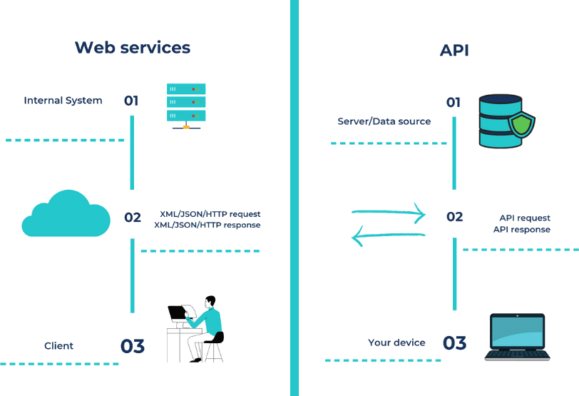
API´s Web
Las APIs web, o Interfaces de Programación de Aplicaciones web, son conjuntos de reglas y protocolos que permiten que diferentes aplicaciones se comuniquen entre sí a través de Internet. Estas APIs facilitan la integración de servicios y la transferencia de datos entre aplicaciones web.
Algunos ejemplos de APIs web populares incluyen:
RESTful API: Este es un tipo común de API web que utiliza los métodos HTTP (GET, POST, PUT, DELETE) para realizar operaciones en recursos web. Se basa en la representación de recursos utilizando URLs.
SOAP (Simple Object Access Protocol): Es un protocolo de comunicación que permite a las aplicaciones enviar mensajes entre sí en formato XML. Aunque es menos utilizado en comparación con REST, todavía se encuentra en algunos sistemas heredados.
GraphQL: Esta es una alternativa a las APIs REST que permite a los clientes solicitar solo los datos que necesitan, lo que puede ser más eficiente en términos de uso de ancho de banda.
APIs de redes sociales: Plataformas como Facebook, Twitter e Instagram ofrecen APIs que permiten a los desarrolladores acceder a datos y funcionalidades de sus plataformas.
APIs de pago: Servicios como PayPal y Stripe ofrecen APIs que permiten a los desarrolladores integrar la funcionalidad de pago en sus aplicaciones.
APIs de mapas: Google Maps y Mapbox ofrecen APIs que permiten a los desarrolladores incorporar mapas y funcionalidades de geolocalización en sus aplicaciones.
Para utilizar una API web, generalmente necesitas obtener una clave de API proporcionada por el proveedor de la API. Esta clave se utiliza para autenticar tu aplicación y acceder a los servicios ofrecidos por la API.

Slide 7
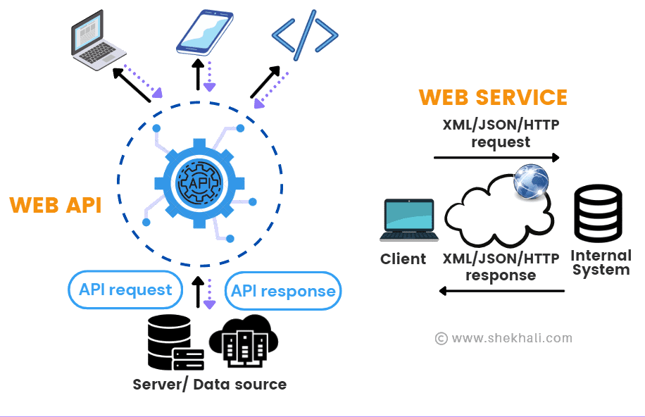
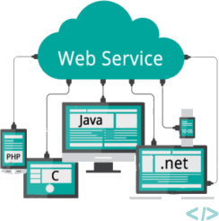
API Web vs Web Services
Una API web y un servicio web son dos conceptos relacionados pero diferentes en el mundo de la programación y la tecnología web.
API web (Interfaz de Programación de Aplicaciones web):
Una API web es un conjunto de reglas y protocolos que permite que diferentes aplicaciones se comuniquen entre sí a través de Internet.
Se utiliza para permitir que una aplicación acceda y utilice las funciones o datos de otra aplicación o servicio a través de solicitudes HTTP o HTTPS.
Las API web son más flexibles y pueden admitir varios formatos de datos, como JSON o XML.
Suelen ser utilizadas para integrar diferentes servicios o aplicaciones y permitir que trabajen juntas.
Las API web son más ligeras y orientadas a recursos específicos.
Servicio web:
Un servicio web es un tipo específico de API que sigue un conjunto de estándares y protocolos específicos, como SOAP (Simple Object Access Protocol) o REST (Representational State Transfer).
Los servicios web son más estructurados y siguen una arquitectura específica para la comunicación, lo que incluye definiciones claras de métodos y datos.
A menudo, los servicios web se utilizan en aplicaciones empresariales y sistemas complejos, donde la estructura y la seguridad son fundamentales.
Pueden admitir varios formatos de datos, pero SOAP utiliza XML de manera más común, mientras que REST generalmente utiliza JSON.
Los servicios web pueden ser más pesados debido a la estructura y el procesamiento adicionales necesarios.
En resumen, una API web es un término más amplio que se refiere a cualquier interfaz de programación que funcione a través de la web, mientras que un servicio web es un tipo específico de API web que sigue estándares y protocolos específicos. La elección entre una API web y un servicio web depende de los requisitos de tu aplicación y las necesidades de comunicación entre sistemas.

Slide 8
Decimos "rest" y "restful" se relaciona con conceptos en el desarrollo web y API.
REST (Representational State Transfer): REST es un estilo de arquitectura para diseñar servicios web. Se basa en principios como la transferencia de representación de recursos a través de HTTP. Utiliza verbos HTTP (GET, POST, PUT, DELETE) para realizar operaciones en recursos, y los recursos se identifican mediante URL. REST no tiene una restricción específica sobre cómo deben diseñarse las API, pero se adhiere a ciertos principios, como la independencia de estado entre solicitudes y la comunicación sin estado.
RESTful: "RESTful" es un término que se usa para describir una API que sigue los principios de REST. En otras palabras, una API RESTful es una que utiliza HTTP de acuerdo con las convenciones de REST. Esto significa que utiliza verbos HTTP para operaciones en recursos y sigue una estructura de URL que refleja la jerarquía de recursos. Además, una API RESTful tiende a ser fácil de entender y utilizar debido a su diseño basado en estándares web.
En resumen, "REST" se refiere al conjunto de principios de diseño de servicios web, mientras que "RESTful" se utiliza para describir una API que sigue esos principios. Cuando hablas de una API RESTful, te estás refiriendo a una API que está diseñada de acuerdo con las mejores prácticas de REST para lograr una comunicación eficiente y coherente entre sistemas.
Rest
RestFull
INTRODUCCION API en PYTHON.
Introducción a
Web API

Slide 9
Introducción a REST
REST - La transferencia de estado representacional (en inglés representational state transfer) o REST es un estilo de arquitectura software para sistemas hipermedia distribuidos como la World Wide Web. El término se originó en el año 2000, en una tesis doctoral sobre la web escrita por Roy Fielding, uno de los principales autores de la especificación del protocolo HTTP y ha pasado a ser ampliamente utilizado por la comunidad de desarrollo.
Historia
La Web empezó a ser de uso diario en 1993-4, cuando empezaron a estar disponibles sitios web para uso general. En ese momento, solo había una descripción fragmentada de la arquitectura web y había presión en la industria para acordar algún estándar para los protocolos de interfaz web. Por ejemplo, se habían agregado varias extensiones experimentales al protocolo de comunicación (HTTP) para admitir proxies y se estaban proponiendo más extensiones, pero existía la necesidad de una arquitectura web formal con la que evaluar el impacto de estos cambios. 1​
Juntos, los grupos de trabajo del W3C y del IETF comenzaron a trabajar en la creación de descripciones formales de los tres estándares principales de la web: URI, HTTP y HTML. Roy Fielding estuvo involucrado en la creación de estos estándares (específicamente HTTP 1.0 y 1.1, y URI), y durante los siguientes seis años desarrolló el estilo arquitectónico REST, probando sus restricciones en los estándares de protocolo de la web y usándolo como un medio para definir mejoras arquitectónicas y para identificar desajustes arquitectónicos. Fielding definió REST en su disertación de doctorado de 2000 "Estilos arquitectónicos y el diseño de arquitecturas de software basadas en redes" en UC Irvine.
Descripción
Roy Fielding charlando durante OSCON 2008
Si bien el término REST se refería originalmente a un conjunto de principios de arquitectura —descritos más abajo—, en la actualidad se usa en el sentido más amplio para describir cualquier interfaz entre sistemas que utilice directamente HTTP para obtener datos o indicar la ejecución de operaciones sobre los datos, en cualquier formato (XML, JSON, etc) sin las abstracciones adicionales de los protocolos basados en patrones de intercambio de mensajes, como por ejemplo SOAP. Es posible diseñar sistemas de servicios web de acuerdo con el estilo arquitectural REST de Fielding y también es posible diseñar interfaces XML-HTTP de acuerdo con el estilo de llamada a procedimiento remoto (RPC), pero sin usar SOAP. Estos dos usos diferentes del término REST causan cierta confusión en las discusiones técnicas, aunque RPC no es un ejemplo de REST.

Slide 10
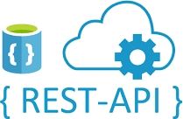
Introducción a REST
REST afirma que la web ha disfrutado de escalabilidad como resultado de una serie de diseños fundamentales clave:
Un protocolo cliente/servidor sin estado: cada mensaje HTTP contiene toda la información necesaria para comprender la petición. Como resultado, ni el cliente ni el servidor necesitan recordar ningún estado de las comunicaciones entre mensajes. Sin embargo, en la práctica, muchas aplicaciones basadas en HTTP utilizan cookies y otros mecanismos para mantener el estado de la sesión (algunas de estas prácticas, como la reescritura de URLs, no son permitidas por REST)
Un conjunto de operaciones bien definidas que se aplican a todos los recursos de información: HTTP en sí define un conjunto pequeño de operaciones, las más importantes son POST, GET, PUT y DELETE. Con frecuencia estas operaciones se equiparan a las operaciones CRUD en bases de datos (CLAB en castellano: crear, leer, actualizar, borrar) que se requieren para la persistencia de datos, aunque
POST no encaja exactamente en este esquema.
Una sintaxis universal para identificar los recursos. En un sistema REST, cada recurso es direccionable únicamente a través de su URI.
El uso de hipermedios, tanto para la información de la aplicación como para las transiciones de estado de la aplicación: la representación de este estado en un sistema REST son típicamente HTML o XML. Como resultado de esto, es posible navegar de un recurso REST a muchos otros, simplemente siguiendo enlaces sin requerir el uso de registros u otra infraestructura adicional.
Recursos
Un concepto importante en REST es la existencia de recursos (elementos de información), que pueden ser accedidos utilizando un identificador global (un Identificador Uniforme de Recurso). Para manipular estos recursos, los componentes de la red (clientes y servidores) se comunican a través de una interfaz estándar (HTTP) e intercambian representaciones de estos recursos (los ficheros que se descargan y se envían) - es cuestión de debate, no obstante, si la distinción entre recursos y sus representaciones es demasiado platónica para su uso práctico en la red, aunque es popular en la comunidad RDF.
La petición puede ser transmitida por cualquier número de conectores (por ejemplo clientes, servidores, cachés, túneles, etc.) pero cada uno lo hace sin "ver más allá" de su propia petición (lo que se conoce como stateless (sin estado), otra restricción de REST, que es un principio común con muchas otras partes de la arquitectura de redes y de la información). Así, una aplicación puede interactuar con un recurso conociendo el identificador del recurso y la acción requerida, no necesitando conocer si existen cachés, proxys, cortafuegos, túneles o cualquier otra cosa entre ella y el servidor que guarda la información. La aplicación, sin embargo, debe comprender el formato de la información devuelta (la representación), que es por lo general un documento HTML o XML, aunque también puede ser una imagen o cualquier otro contenido.

Slide 11
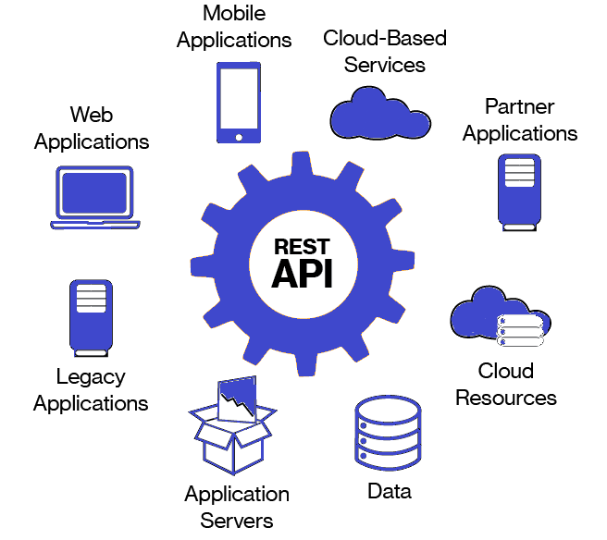
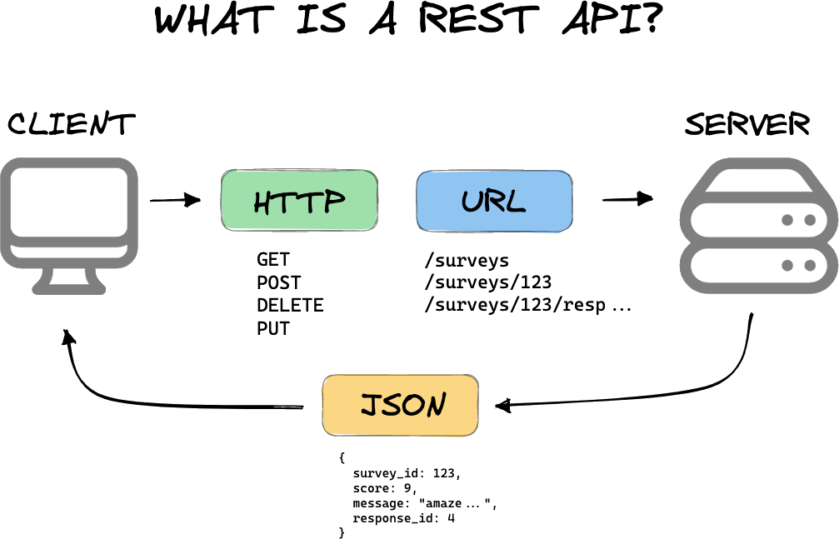
Introducción a REST
En su disertación original¹​ del año 2000, Roy T. Fielding define REST como un "...estilo arquitectónico para sistemas distribuidos de hipermedia, describiendo los principios de ingeniería de software que guían REST y las constantes de interacción elegidas para retener esos principios...". Estos principios son:
Arquitectura cliente-servidor. Hace hincapié en la separación de responsabilidades y la portabilidad. Cuanto menos conoce el servidor sobre la cliente más desacoplada está su interacción y más fácil resulta el cambio de componentes. Por definición, REST es una arquitectura diseñada para funcionar con sistemas distribuidos centralizados, en oposición a los que no usan un servidor como nodo principal –por ejemplo, mediante una arquitectura entre iguales o P2P–.
Ausencia de estado. El estado se guarda y mantiene en el cliente y no en el servidor. Es decir, las solicitudes deben proveer toda la información necesaria para poder realizarse en un servidor que no mantiene estados, por lo que no guarda contexto entre llamadas para un mismo cliente. Esto no significa que el servidor no pueda cambiar de contexto y facilitar esa transición al cliente. Para conseguir esto normalmente se usan redirecciones de peticiones; de forma que el cliente solo realice una petición y el servidor la procese en un endpoint o recurso, y la redirija a otro para continuar su procesamiento allí. Esto ocurre de forma transparente para el cliente, y es habitual por ejemplo en casos de uso relacionados con el registro y posterior inicio de sesión automático: El servidor crea la cuenta, genera un token de sesión y, en vez de devolverlo al cliente para que este llame a la URI de login –lo que aumentaría los tiempos, pues cada petición es costosa para los clientes–, lo reenvía a dicho endpoint de inicio de sesión él mismo, devolviendo al cliente la respuesta final de la última petición realizada.
Habilitación y uso de la caché. Todas las solicitudes deben declarar si son o no cacheables, una forma estándar de hacerlo es con los encabezados cache-control de HTTP. De esta forma, se pueden enviar respuestas cacheadas desde cualquier punto de la red sin necesidad de que la petición llegue al servidor. Pese a que en el caso de una API dinámica esto puede parecer no tener sentido, puede ahorrar costes en casos de datos inmutables, como definiciones.
Sistema por capas. Tiene relación con la separación de responsabilidades anteriormente mencionada, y establece que un cliente debe conocer únicamente la capa a la que le está hablando. Es decir, no debe tener en cuenta aspectos concretos, como particularidades de la base de datos usada; o abstracciones como cachés, proxies o balanceadores de carga implicados. Si se necesita seguridad, esta se debe añadir encima de los servicios Web, permitiendo que la lógica y seguridad permanezcan separadas.

Slide 12
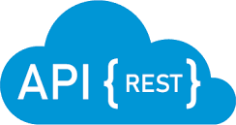
Introducción a REST
5. Interfaz uniforme.
  Identificación de recursos en las peticiones. Como se señala en la descripción de esta página, las solicitudes identifican a recursos
  individuales. Sin embargo, REST recalca que los recursos están conceptualmente separados de las representaciones que son devueltas por el servidor (HTML, XML, JSON...). El tipo de formato se puede especificar en las cabeceras HTTP y, mediante negociación de contenido, servidor y cliente pueden ponerse de acuerdo en la respuesta que mandará el primero y que espera el segundo.
  Manipulación de recursos a través de representaciones. La especificación de REST intenta economizar peticiones en todo lo que sea posible. Por ello, cuando un cliente posee la representación de un recurso, incluyendo cualquier metadato adjunto, tiene suficiente información para modificar o eliminar el estado del recurso. Es decir, mediante las herramientas que REST promueve (uso de API auto-documentada, descriptiva, verbos HTTP...), el cliente puede saber predecir el resultado esperado de hacer cualquier operación sobre un recurso recibido primeramente con un GET.
  Mensajes auto-descriptivos. La idea de un mensaje auto-descriptivo es contener toda la información que el cliente necesita para entenderlo. Por lo tanto, no debería existir información adicional en una documentación separada o en otro mensaje.
  Hipermedia como motor del estado de la aplicación (HATEOAS por sus siglas en inglés, Hypermedia As The Engine of Application State). Una vez se ha accedido a la URI inicial de la aplicación, un cliente REST debería ser capaz de usar los enlaces proveídos dinámicamente por parte del servidor para descubrir todos los recursos disponibles que necesita. Según continúa el proceso, el servidor responde con texto que incluye enlaces a otros recursos que están actualmente disponibles. Esto elimina la necesidad de que el cliente tenga información escrita en el código (hard-codeada) con respecto a la estructura o referencias dinámicas a la aplicación.
Por la extensión de estas directrices y las particularidades de cada proyecto, dominio de negocio y API, puede resultar complejo aunar en una misma especificación todos los principios que REST describe. Por ello, el modelo de madurez de Richardson describe los niveles por los que pasa una especificación de API REST desde que es creada hasta que se perfecciona adquiriendo controles hipermedia. Estos niveles son:
Nivel 0. Los servicios cuentan con una sola URI que acepta todo el rango de operaciones admitidas por el servicio, con unos recursos poco definidos. No se considera una API RESTful.
Nivel 1. Introduce recursos y permite hacer peticiones a URIs individuales para acciones separadas en lugar de exponer un punto de acceso universal. Los recursos siguen estando generalizados pero es posible identificar un ámbito algo más concreto. El primer nivel sigue sin ser RESTful, pero está más orientado a adquirir la capacidad de serlo.
Nivel 2. El sistema empieza a hacer uso de los verbos HTTP. Esto permite mayor especialización y generalmente conlleva la división de los recursos en dos: Uno para obtener únicamente datos (GET) y otro para modificarlos (POST), aunque un grado mayor de granularidad también es posible. Una de las desventajas de proveer un sistema distribuido con más de una petición GET y POST por recurso puede ser el aumento de complejidad del sistema, a pesar de que el consumo de datos por clientes de la API se simplifica en gran medida.
Nivel 3. El último nivel introduce la representación hipermedia, también llamada HATEOAS. Esta representación se realiza mediante elementos incrustados en los mensajes de respuesta de los recursos, que permiten al cliente que envía la petición establecer una relación entre entidades de datos individuales. Por ejemplo, una petición GET a un sistema de reservas de un hotel, podría devolver el número de habitaciones disponibles junto con los enlaces que permiten reservar habitaciones específicas deposit pulsa telkomsel.

Slide 13
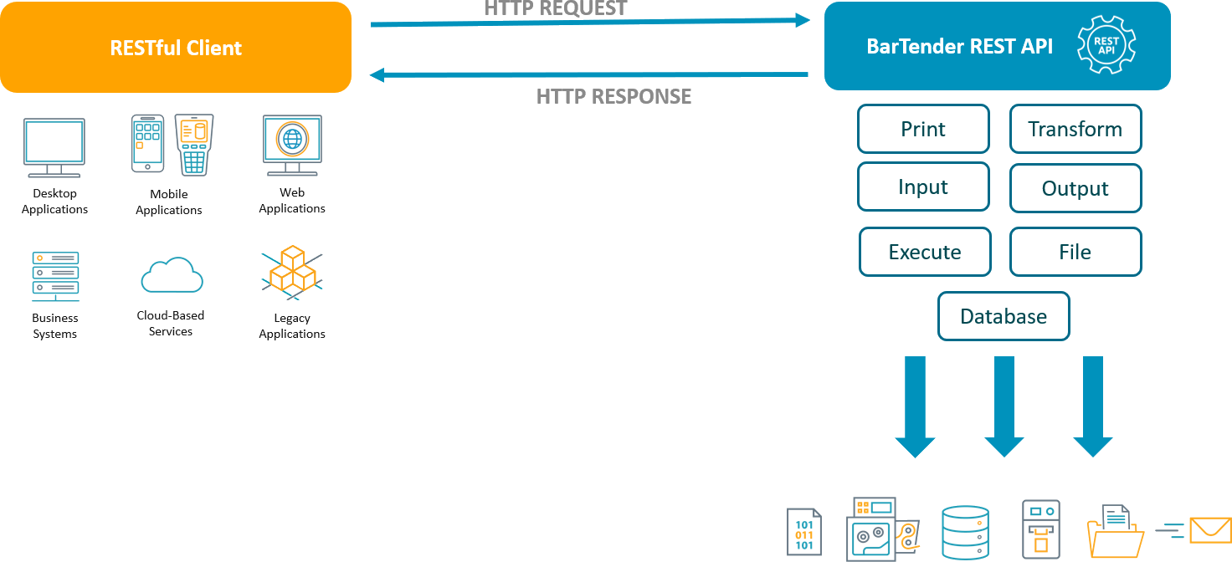
Introducción a REST
Ventajas e inconvenientes
Como toda propuesta arquitectónica, su adopción se debe evaluar de forma holística con respecto al balance de beneficios-costes cuya implementación puede conllevar. Si bien es cierto que a día de hoy gran parte de APIs –en especial las públicas o abiertas a su consumo por terceras partes– se diseñan para ser REST o RESTful y, por lo tanto, hay cierto consenso en los programadores sobre qué esperar, la estandarización del protocolo SOAP a nivel de implementación hace fácil desentenderse de muchas decisiones que en REST quedan abiertas. Por otro lado, la visibilidad a la que están expuestas las URIs públicas puede suponer un problema de seguridad, además de las limitaciones técnicas por la longitud máxima de los parámetros. Esto último se puede solucionar con solicitudes POST, que SOAP recomienda de forma habitual, y es especialmente útil en el caso de enviar gran cantidad de información o datos binarios. Por lo general, REST puede ser una solución algo más sencilla de implementar en cliente y servidor, con muchos frameworks ofreciéndolo por defecto out-of-the-box, como el caso de Django. Sin embargo, SOAP puede ahorrar decisiones sobre detalles de implementación y ofrecer operaciones de forma más transparente al cliente, publicando los servicios concretos disponibles en un endpoint dado, en lugar de las abstracciones de los datos.

Slide 14
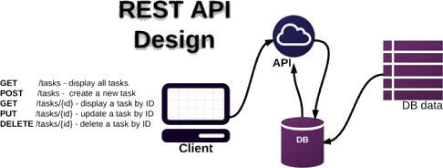
Introducción a REST
Implementaciones públicas
Dado que la definición de REST es muy amplia, es posible afirmar que existe un enorme número de aplicaciones REST en la red (prácticamente
cualquier cosa accesible mediante una petición HTTP GET). De forma más restrictiva, en contraposición a los servicios web y el RPC, REST
se puede encontrar en diferentes áreas de la web:
La blogosfera -el universo de los blogs- está, en su mayor parte, basado en REST, dado que implica descargar ficheros XML (en formato RSS o Atom) que contienen listas de enlaces a otros recursos.
Amazon.com ofrece su interfaz para desarrolladores tanto en formato REST como en formato SOAP (siendo la versión REST la que recibe mayor tráfico).
eBay ofreció hasta 2008 una interfaz REST para desarrolladores.
El Proyecto "Seniors Canada On-line" del Gobierno de Canadá ofrece una interfaz REST descrito aquí.
Bloglines ofrece una API basada en REST para desarrolladores.
Yahoo! ofrece una API en REST para desarrolladores.
El mecanismo de enrutamiento de Ruby on Rails soporta aplicaciones REST utilizando el patrón de diseño MVC.
Microsoft tiene su implementación en ADO.NET Data Services Framework (anteriormente conocido como “Astoria”)
El mismo mecanismo en Catalyst también soporta aplicaciones REST mediante MVC.
El publicador de objetos de Zope.
Implementación REST para Java: RestLet.
Facebook ofrece una API basada en REST.
Twitter ofrece una API basada en REST.
MEGA ofrece una API basada en REST.
MercadoLibre ofrece una API basada en REST para desarrolladores.
El publicador de objetos de villabetting.
OpenNebula por medio de formato JSON y REST, permite crear, controlar y monitorizar servicios
entre máquinas virtuales interconectadas.
Probablemente existan muchas otras implementaciones similares.
En cualquier caso debe tenerse en cuenta que muchas de las implementaciones descritas arriba, no son totalmente RESTful, esto es, no respetan todas las restricciones que impone la arquitectura REST. Sin embargo todas están inspiradas en REST y respetan los aspectos más significativos y restrictivos de su arquitectura, en particular la restricción de "interfaz uniforme". Estos servicios han sido denominados "Accidentalmente RESTful".

Slide 15
Rest Vs
RPC
SOAP
Introducción a
Web API
INTRODUCCION API en PYTHON.

Slide 16
Introducción a
Web API
REST (Representational State Transfer) y RPC (Remote Procedure Call) son dos enfoques diferentes para diseñar y comunicarse con servicios web en la programación.
REST es un estilo de arquitectura que se basa en principios como el uso de verbos HTTP (GET, POST, PUT, DELETE) para realizar operaciones en recursos identificados por URLs. Utiliza el estado y la representación de recursos para comunicarse entre clientes y servidores. REST es ampliamente utilizado en la web y se considera simple y eficiente.
RPC, por otro lado, se basa en la idea de invocar procedimientos o métodos remotos en un servidor, de manera que el cliente puede llamar a una función en el servidor y obtener una respuesta. RPC puede utilizar diferentes protocolos de comunicación, como XML-RPC, SOAP o gRPC, para facilitar la comunicación entre sistemas distribuidos.
En resumen, REST se centra en la manipulación de recursos a través de URLs y usa HTTP como protocolo de comunicación, mientras que RPC se basa en la invocación de funciones remotas en un servidor. La elección entre REST y RPC depende de las necesidades específicas de tu aplicación y los requisitos de comunicación entre los componentes del sistema.
Rest Vs
RPC
INTRODUCCION API en PYTHON.

Slide 17
REST frente a RPC
¿Cuál es la diferencia entre RPC y REST?
La llamada a procedimiento remoto (RPC) y REST son dos estilos arquitectónicos del diseño de API. Las API son mecanismos que permiten a dos componentes de software comunicarse entre sí mediante un conjunto de definiciones y protocolos. Los desarrolladores de software utilizan componentes desarrollados previamente o de terceros para realizar funciones, por lo que no tienen que escribir todo desde cero. Las API de RPC permiten a los desarrolladores llamar a funciones remotas en servidores externos como si fueran locales en su software. Por ejemplo, se puede agregar funcionalidad de chat a la aplicación a través de una llamada remota a las funciones de mensajería de otra aplicación de chat. Por el contrario, las API de REST permiten realizar operaciones de datos específicas en un servidor remoto. Por ejemplo, la aplicación podría insertar o modificar datos de empleados en un servidor remoto mediante las API de REST.
¿Cuáles son las similitudes entre RPC y REST?
Tanto la llamada a procedimiento remoto (RPC) como REST son formas de diseñar las API. Las API son esenciales en el diseño web moderno y en otros sistemas distribuidos. Permiten que dos aplicaciones o servicios independientes y distribuidos se comuniquen sin conocer el funcionamiento interno del otro. Estas dos aplicaciones o servicios pueden tener poco que ver entre sí, salvo por un pequeño intercambio de datos.
Las API son también un mecanismo habitual para que el backend de un programa (el componente lógico) se comunique con el frontend de un programa (el componente de visualización). Cuando se diseñan páginas y aplicaciones web con API en lugar de con una integración compatible, se garantiza que puedan escalar y cambiar con menos reescritura de código.
A continuación, analizaremos otras similitudes entre las API de RPC y de REST.
Abstracción
Mientras que las comunicaciones de red son el objetivo principal de las API, los desarrolladores de API no tienen que encargarse de las comunicaciones de nivel inferior. Esto permite a los desarrolladores centrarse en la función más que en la implementación técnica.
Comunicación
Tanto REST como RPC utilizan HTTP como protocolo subyacente. Los formatos de mensaje más populares en RPC y REST son JSON y XML. Se prefiere JSON por su legibilidad y flexibilidad.
Compatibilidad entre lenguajes de programación
Los desarrolladores pueden implementar una API de RESTful o de RPC en el lenguaje que prefieran. Siempre que el elemento de comunicación de red de la API cumpla la norma de la interfaz RESTful o RPC, se podrá escribir el resto del código en cualquier lenguaje de programación.

Slide 18
REST frente a RPC
Principios de arquitectura de RPC en comparación con REST
En una llamada a procedimiento remoto (RPC), el cliente realiza una llamada a una función remota (también conocida como método o procedimiento) en un servidor. Normalmente, se transfieren uno o varios valores de datos al servidor durante la llamada.
Por el contrario, el cliente REST solicita al servidor que realice una acción en un recurso específico del servidor. Las acciones se limitan solo a crear, leer, actualizar y eliminar (CRUD) y se transmiten como verbos HTTP o métodos HTTP.
RPC se centra en funciones o acciones, mientras que REST se centra en recursos u objetos.
Principios de la RPC
A continuación, analizaremos algunos principios que suelen seguir los sistemas RPC. Sin embargo, estos principios no están estandarizados como los de REST.
Invocación remota: Las RPC las efectúa un cliente a una función del servidor remoto como si se tratara de una llamada local al cliente.
Transferencia de parámetros: El cliente suele enviar parámetros a una función del servidor, de forma muy similar a una función local.
Códigos auxiliares: Los códigos auxiliares de funciones existen tanto en el cliente como en el servidor. En el lado del cliente, realizan la llamada a la función. En el servidor, invocan la función real.
Principios de REST
Los principios de REST están estandarizados. Una API de REST debe seguir estos principios para ser clasificada como RESTful.
Cliente-servidor: La arquitectura cliente-servidor de REST desacopla clientes y servidores. Trata a ambos como sistemas independientes.
Sin estado: El servidor no guarda ningún registro del estado del cliente entre solicitud y solicitud.
Se puede almacenar en caché:El cliente o los sistemas intermediarios pueden almacenar en caché las respuestas del servidor en función de si un cliente da permiso específico para que se guarde una respuesta.
Sistema de capas:Pueden existir intermediarios entre el cliente y el servidor. Ni el cliente ni el servidor tienen conocimiento de ellos y funcionan como si estuvieran conectados directamente.
Interfaz uniforme:El cliente y el servidor se comunican con la API de REST a través de un conjunto estandarizado de instrucciones y formatos de mensajería. Los recursos se identifican por su URL, y esta URL se conoce como punto de conexión de una API de REST.

Slide 19
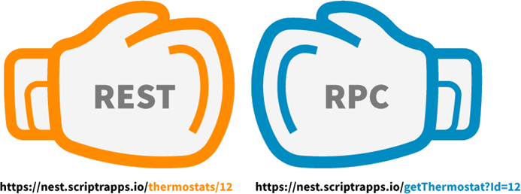
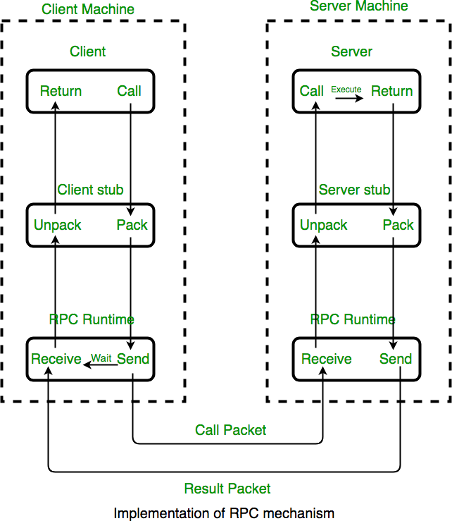
REST frente a RPC
¿Por qué REST ha sustituido a RPC?
Aunque las API web de REST son la norma hoy en día, las llamadas a procedimientos remotos (RPC) no han desaparecido. Una API de REST se suele utilizar en aplicaciones, ya que es más fácil de entender e implementar para los desarrolladores. Sin embargo, la RPC sigue existiendo y se utiliza cuando se adapta mejor al caso de uso en cuestión.
Las implementaciones modernas de RPC, como gRPC, gozan ahora de mayor popularidad. Para algunos casos de uso, gRPC funciona mejor que RPC y REST. Permite las comunicaciones cliente-servidor en tiempo real en lugar del patrón de intercambio de datos de solicitud y respuesta.
Diferencias entre RPC y REST
 | RPC | REST
¿Qué es? | Un sistema permite a un cliente remoto llamar a un procedimiento en un servidor como si fuera local. | Un conjunto de reglas que define el intercambio de datos estructurados entre un cliente y un servidor.
Se utiliza para lo siguiente: | Realizar acciones en un servidor remoto. | Realizar operaciones de creación, lectura, actualización y eliminación (CRUD) de objetos remotos.
Uso idóneo | Cuando se requieran cálculos complejos o desencadenar un proceso remoto en el servidor. | Cuando los datos del servidor y las estructuras de datos deban exponerse de manera uniforme.
Control de estado | Con o sin estado. | Sin estado.
Formato de transmisión de datos | En una estructura coherente definida por el servidor y aplicada en el cliente. | En una estructura determinada independientemente por el servidor. Se pueden transferir varios formatos diferentes dentro de la misma API.

Slide 20
REST (Representational State Transfer) y SOAP (Simple Object Access Protocol) son dos protocolos utilizados para la comunicación entre sistemas de software, especialmente en servicios web.
REST:REST es un estilo de arquitectura de software que utiliza el protocolo HTTP para la comunicación entre sistemas.
Se basa en la idea de que los recursos (como documentos o datos) son identificados por URLs y pueden ser manipulados utilizando los métodos estándar de HTTP, como GET, POST, PUT y DELETE.
Es conocido por ser simple y fácil de usar, lo que lo hace popular en el desarrollo de aplicaciones web y servicios web.
No tiene un conjunto de reglas rígidas y permite una mayor flexibilidad en el diseño de APIs.
SOAP: SOAP es un protocolo de comunicación basado en XML que se utiliza para la comunicación entre aplicaciones a través de Internet.
Define una estructura de mensaje XML que debe seguirse estrictamente, lo que garantiza una alta precisión en la comunicación.
Es más rígido y complejo en comparación con REST, lo que puede hacer que sea más difícil de implementar y entender.
Es especialmente útil en entornos donde se requiere alta seguridad y transacciones fiables, como en aplicaciones empresariales.
La elección entre REST y SOAP depende de las necesidades de tu proyecto. REST es más adecuado para situaciones donde se requiere simplicidad y velocidad, como en aplicaciones web y móviles. SOAP es más apropiado cuando se necesita un alto nivel de seguridad y transacciones confiables, como en aplicaciones empresariales o financieras.
Es importante considerar las ventajas y desventajas de cada protocolo antes de decidir cuál utilizar en tu proyecto específico.
Introducción a
Web API
Rest Vs
SOAP
INTRODUCCION API en PYTHON.

Slide 21
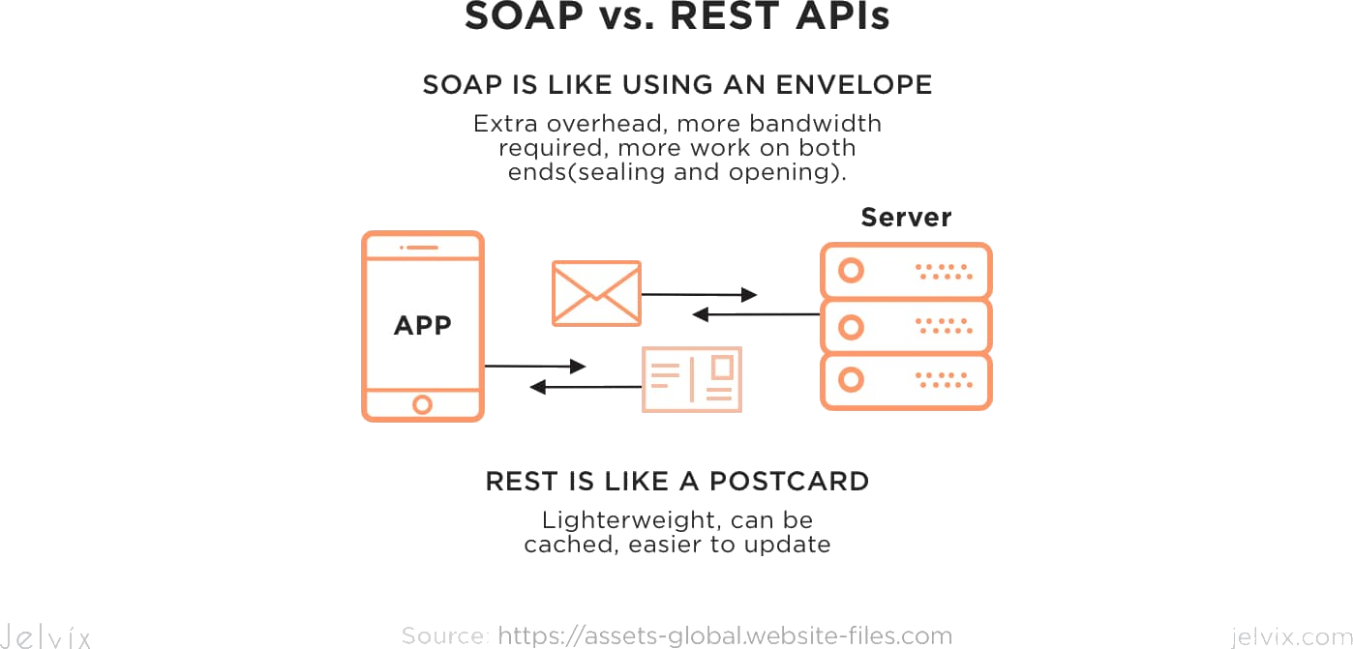
SAOP frente a Rest
¿Cuál es la diferencia entre SOAP y REST?
SOAP y REST son dos mecanismos de intercambio de datos a través de Internet. Por ejemplo, imagine que el sistema interno de contabilidad comparte datos con el sistema de contabilidad del cliente para automatizar las tareas de facturación. Las dos aplicaciones comparten datos mediante una API que define las reglas de comunicación. SOAP y REST representan dos enfoques diferentes del diseño de la API. El enfoque SOAP es altamente estructurado y utiliza el formato de datos XML. REST es más flexible y permite a las aplicaciones intercambiar datos en múltiples formatos.
¿Cuáles son las similitudes entre SOAP y REST?
Para crear aplicaciones, puede utilizar muchos lenguajes de programación, arquitecturas y plataformas diferentes. Es difícil compartir datos entre tecnologías tan variadas porque tienen diferentes formatos de datos. Tanto SOAP como REST surgieron en un intento de resolver este problema.
Puede usar SOAP y REST para crear API o puntos de comunicación entre diversas aplicaciones. Los términos servicio web y API se usan indistintamente. Sin embargo, las API son la categoría más amplia. Los servicios web son un tipo especial de API.
Estas son otras similitudes entre SOAP y REST:
Ambos describen reglas y estándares sobre cómo las aplicaciones crean, procesan y responden a las solicitudes de datos de otras aplicaciones
Ambos utilizan HTTP, el protocolo de Internet estandarizado, para intercambiar información
Ambos son compatibles con SSL/TLS para una comunicación segura y cifrada
Puede usar SOAP o REST para crear sistemas distribuidos seguros, escalables y tolerantes a errores.

Slide 22
SAOP frente a Rest
¿Cómo funcionan las API de SOAP y las API de REST?
SOAP es una tecnología antigua que requiere un contrato de comunicación estricto entre sistemas. Con el tiempo, se han agregado
nuevos estándares de servicios web para adaptarse a los cambios tecnológicos, pero generan gastos generales adicionales. REST se
desarrolló después de SOAP y soluciona de forma inherente muchas de sus deficiencias. Los servicios web REST también se denominan
servicios web RESTful.
API de SOAP
SOAP es un protocolo que define reglas de comunicación rígidas. Tiene varios estándares asociados que controlan todos los aspectos del intercambio de datos. Por ejemplo, estos son algunos estándares que usa SOAP:
Web Services Security (WS-Security) especifica medidas de seguridad, como el uso de identificadores únicos denominados tokens
Web Services Addressing (WS-Addressing) requiere incluir información de enrutamiento como metadatos
WS-ReliableMessaging estandariza la gestión de errores en la mensajería SOAP
Web Services Description Language (WSDL) describe el alcance y la función de los servicios web SOAP
Al enviar una solicitud a una API de SOAP, debe incluir la solicitud HTTP en un sobre SOAP. Se trata de una estructura de datos que modifica el contenido HTTP subyacente con los requisitos de solicitud de SOAP. Gracias al sobre, también puede enviar solicitudes a los servicios web SOAP con otros protocolos de transporte, como TCP o el Protocolo de control de mensajes de Internet (ICMP). Sin embargo, las API de SOAP y los servicios web SOAP siempre devuelven documentos XML en sus respuestas.
API de REST
REST es un estilo de arquitectura de software que impone seis condiciones sobre cómo debe funcionar una API. Estos son los seis principios que siguen las API de REST:
Arquitectura cliente-servidor. El remitente y el receptor son independientes entre sí en lo que respecta a la tecnología, las plataformas, el lenguaje de programación, etc.
En capas. El servidor puede tener varios intermediarios que trabajan juntos para completar las solicitudes de los clientes, pero son invisibles para el cliente.
Interfaz uniforme. La API devuelve los datos en un formato estándar completo y totalmente utilizable.
Sin estado. La API completa cada nueva solicitud de manera independiente de las solicitudes anteriores.
Se puede almacenar en caché. Todas las respuestas de la API se pueden almacenar en caché.
Código bajo demanda. La respuesta de la API puede incluir un fragmento de código si es necesario.
Las solicitudes REST se envían mediante verbos HTTP como GET y POST. Las respuestas de la API de REST suelen estar en JSON, pero también pueden tener un formato de datos diferente.

Slide 23
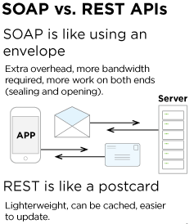
SAOP frente a Rest
¿Cuándo usar SOAP en lugar de REST?
Antes de elegir entre SOAP y REST, considere sus escenarios y los requisitos de los usuarios de su API. Vale la pena considerar los siguientes criterios.
Diseño general de la aplicación
Las aplicaciones modernas, como las aplicaciones móviles y las aplicaciones híbridas, funcionan mejor con las API de REST. REST le brinda la escalabilidad y la flexibilidad necesarias para diseñar aplicaciones mediante patrones de arquitectura modernos, como microservicios y contenedores. Sin embargo, si necesita integrar o ampliar sistemas heredados que ya cuentan con las API de SOAP, es mejor que continúe con SOAP.
Seguridad
Las API públicas tienen requisitos de seguridad más bajos y exigen una mayor flexibilidad para que cualquiera pueda interactuar con ellas. Por lo tanto, REST es una mejor opción a la hora de crear API públicas. Por el contrario, algunas API privadas para requisitos empresariales internos (como la presentación de informes de datos para el cumplimiento) podrían beneficiarse de las medidas de seguridad más estrictas de WS-Security de SOAP.
Cumplimiento con ACID
¿Los usuarios de su API requieren una coherencia e integridad de datos estrictas en toda la cadena de transacciones? Por ejemplo, las transacciones financieras requieren que se produzca un lote completo de actualizaciones de datos para fallar si se produce un error en una sola actualización.
SOAP incluye de serie las características de atomicidad, consistencia, aislamiento y durabilidad (ACID). Además, SOAP puede ser más adecuado para requisitos de alta integridad de datos. En este caso, las API de REST pueden requerir módulos de software adicionales para imponer el estado a nivel de servidor o base de datos.

Slide 24
SAOP frente a Rest
Resumen de las diferencias entre SOAP y REST
 | SOAP | REST
Significa lo siguiente: | Protocolo simple de acceso a objetos | Transferencia de estado representacional
¿Qué es? | SOAP es un protocolo para la comunicación entre aplicaciones | REST es un estilo de arquitectura para diseñar interfaces de comunicación.
Diseño | La API de SOAP expone la operación. | La API de REST expone los datos.
Protocolo de transporte | SOAP es independiente y puede funcionar con cualquier protocolo de transporte. | REST solo funciona con HTTPS.
Formato de datos | SOAP solo admite el intercambio de datos XML. | REST admite XML, JSON, texto plano y HTML.
Rendimiento | Los mensajes SOAP son más grandes, lo que hace que la comunicación sea más lenta. | REST tiene un rendimiento más rápido debido a los mensajes más pequeños y al soporte de almacenamiento en caché.
Escalabilidad | SOAP es difícil de escalar. El servidor mantiene el estado al almacenar todos los mensajes anteriores intercambiados con un cliente. | REST es fácil de escalar. No tiene estado, por lo que cada mensaje se procesa de manera independiente de los mensajes anteriores.
Seguridad | SOAP admite el cifrado con sobrecargas adicionales. | REST admite cifrado sin afectar al rendimiento.
Caso de uso | SOAP es útil en aplicaciones antiguas y API privadas. | REST es útil en aplicaciones modernas y API públicas.

Slide 25









Conceptos generales
Las APIs proporcionan una forma de acceso a los Datos Abiertos compatible con la descarga de archivos. Permiten automatizar el consumo de datos, aportan una mayor flexibilidad admitiendo funcionalidades de filtrado, ordenación y paginación según especificaciones de usuario y son el medio idóneo para la publicación de datos dinámicos y en tiempo real.
Un modelo adecuado para implementar APIs sobre la Web es API REST sobre HTTP (RESTful APIs).
En una API, la interacción entre servidor y clientes se realiza mediante el intercambio de peticiones y respuestas sobre el protocolo HTTP en un contexto seguro. Las peticiones usan métodos que son contestados con códigos de respuesta estándar.
APIs
para Datos Abiertos
Métodos habituales de petición
GET Recupera una representación de un recurso de datos.
HEAD Recupera la cabecera de una respuesta.
POST Crea un nuevo recurso de datos.
PUT Actualiza un recurso existente o lo crea si no existe previamente.
PATCH Realiza una actualización parcial de un recurso.
DELETE Elimina un recurso de datos existente.
OPTIONS Recupera opciones de comunicación para el recurso solicitado.
El método GET es el más habitual para el acceso y descarga de Datos Abiertos.
Códigos de respuesta, categoría e interpretación
1xx Informativo Solicitud recibida, el proceso de respuesta está en marcha.
2xx Éxito La petición del cliente se ha recibido, entendido y aceptado con éxito.
3xx Redirección Se deben tomar medidas adicionales para completar la solicitud .
4xx Error del cliente La solicitud contiene una sintaxis incorrecta o no se puede cumplir.
5xx Error del servidor El servidor no pudo resolver una solicitud aparentemente válida.
Es recomendable definir interpretaciones comprensibles de códigos de estado, incluyendo mensajes de error legibles por las personas, informativos y útiles, así como enlaces a detalles complementarios.
Planifica el ciclo de vida API
Diseño
Administración
Descubrimiento
Monitorización
Implementación
Despliegue
Usa estándares abiertos
OpenAPI (OAS) es una especificación estándar independiente del lenguaje de programación recomendable para implementar API REST
Usa cabeceras HTTP para negociar el contenido
Ajusta cabeceras de petición y respuesta de servidor y cliente para especificar opciones de representación y transmisión de recursos.
Usa URIs para identificar recursos
https://datos.ejemplo.com/v1/licitaciones/contratos?estado=finalizado
Aplica directrices de Seguridad
Es recomendable prevenir riesgos de seguridad y mitigar vulnerabilidades aplicando
directrices API Security-OWASP
Recomendaciones sobre el cifrado de los intercambios de información:
Publica servicios usando solo HTTPS (HTTP sobre TLS).
Usa las últimas versiones estables de librerías de componentes software
Redirige automáticamente de la versión HTTP de un servicio a la versión HTTPS.
Habilita una política de seguridad HTTP Strict Transport Security (HSTS)
Adquiere los certificados de servidor en autoridades de certificación confiables.
Aplica prevención sobre vulnerabilidades del tipo JSON injection usando sanitizer.
Autenticación de usuarios. El objetivo debe ser mantener un equilibrio adecuado entre seguridad y maximización del uso de la API. Según el nivel de seguridad requerido, son enfoques aplicables:
Sin autenticación: solo el uso del método GET para el acceso a los datos.
Autenticación por medio de claves API (API Key)
Autenticación utilizando OAuth (Open Authorization)
Recomendaciones sobre limitación de uso para preservar la integridad y saturación de la API:
Ajusta la tasa de peticiones y cuota de uso por clave
Optimiza el rendimiento estructurando grandes volúmenes de datos
Es recomendable desacoplar accesos a datos públicos y privados para evitar el impacto del consumo externo sobre operaciones internas en los mismos datos.
Incorpora
documentación completa
Es recomendable utilizar herramientas de edición para el siguiente contenido mínimo requerido:
Método de autenticación requerido
Listado completo de peticiones que la API puede manejar, incluyendo propósito, parámetros y salida.
Ejemplos de uso de cada una de las peticiones posibles en diferentes lenguajes
Relación de versiones de la API y características de cada una.
Información de contacto y feedback con los promotores de la API.
Mecanismo para testar peticiones y comprobar la respuesta de la API.
esquema
autoridad
versión
contexto
recurso
consulta
Aplica una estrategia de nombrado de recursos
Distingue Documentos, Colecciones, Almacenes y controladores.
Usa convenciones de lenguaje del tipo:
- Usa términos sencillos, intuitivos y coherentes.
- Los términos deben ser suficientemente auto-explicativos.
- Evita la ambigüedad para la denominación de recursos en las URIs.
- Usa términos que no requieran un conocimiento especifico del contexto
- Evita nombres que puedan entrar en conflicto con palabras clave.
- Sé coherente con el uso del plural o singular: el uso del plural es habitual
Usa '/' para indicar relaciones de jerarquía
No incluir el separador '/' como carácter final de la URI
Usa el carácter “-” para mejorar la legibilidad de la URI
No usar el carácter “_”
Usa minúsculas para expresar los términos de la URI
No incluir extensiones de archivo
No usar nombres de funciones CRUD en las URIs
Evita la degradación del rendimiento del servidor
Ajusta la latencia de la API según el tipo y frecuencia del dato que se este entregando.
Usa técnicas de caching con recursos que se consumen habitualmente y no cambian con mucha frecuencia.
Guía práctica para la publicación de Datos Abiertos usando APIs

Slide 26
Type
Compare
API´s
Introducción a
Web API
INTRODUCCION API en PYTHON.

Slide 27
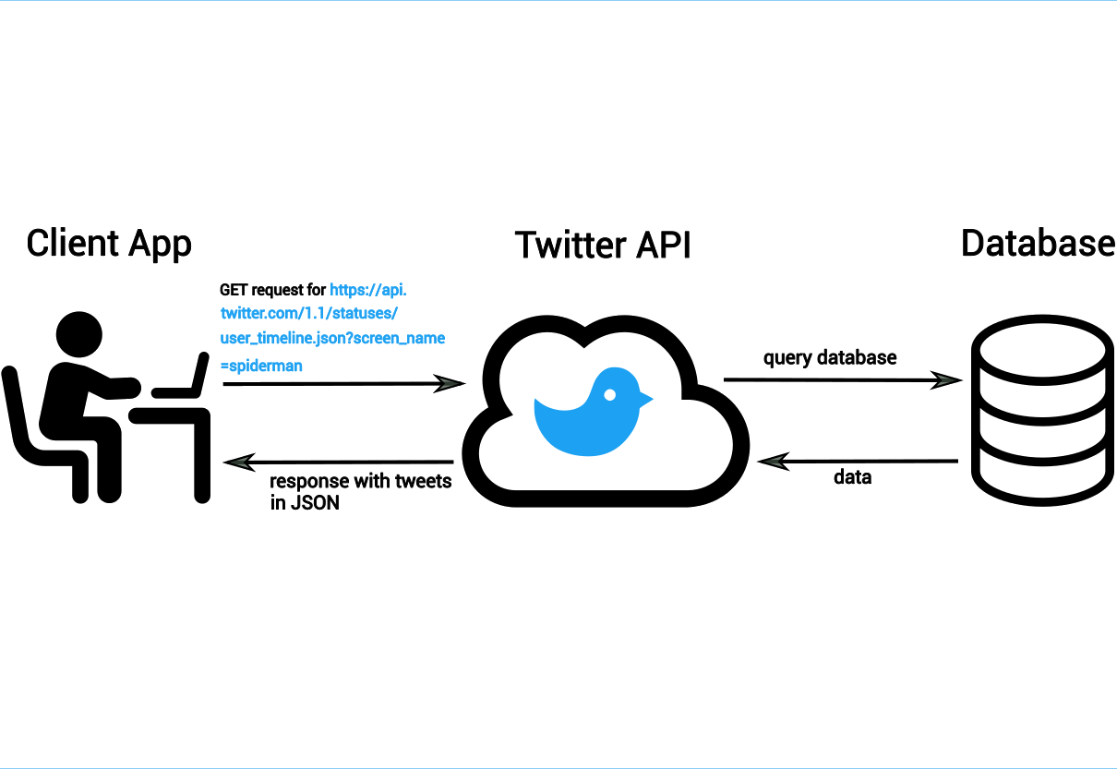
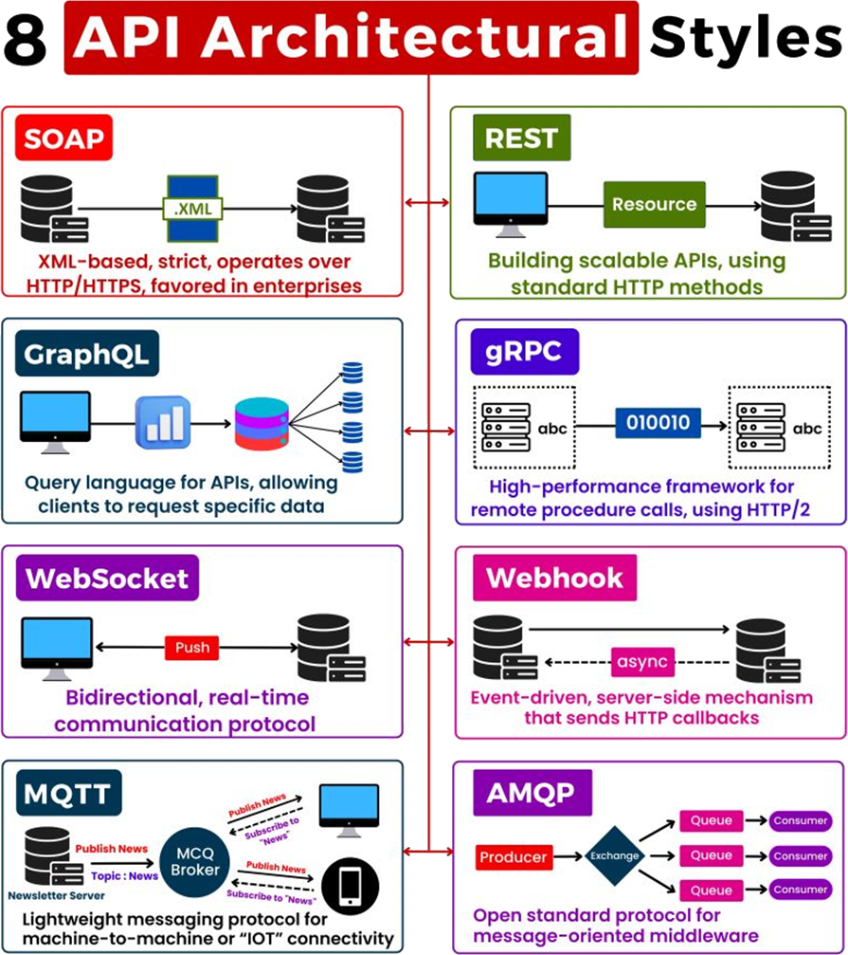
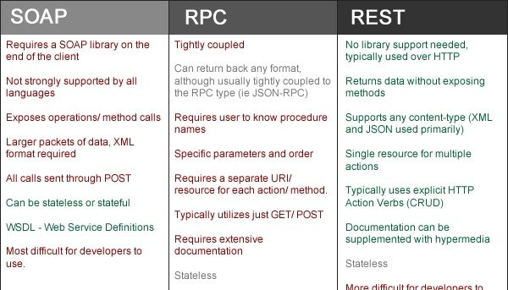

Slide 28
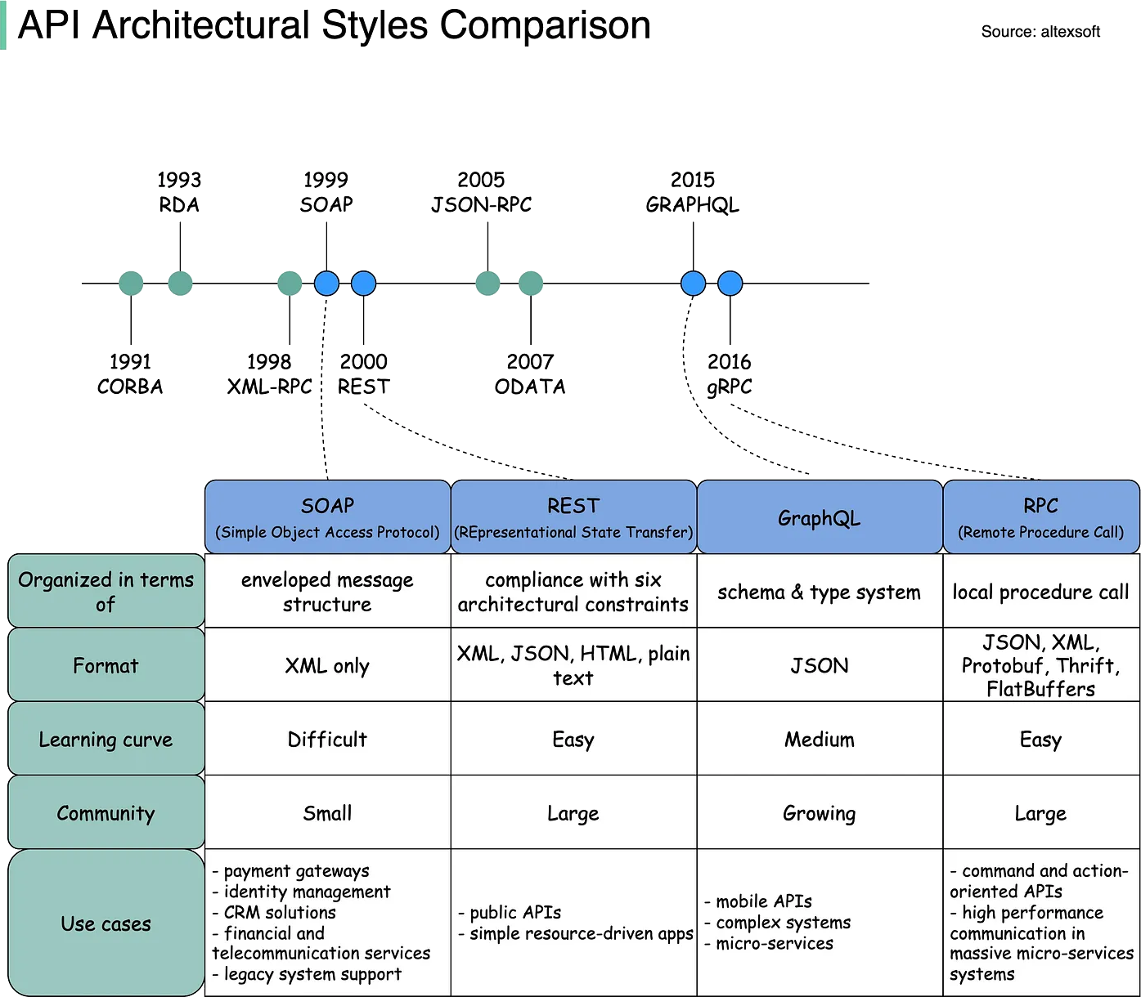
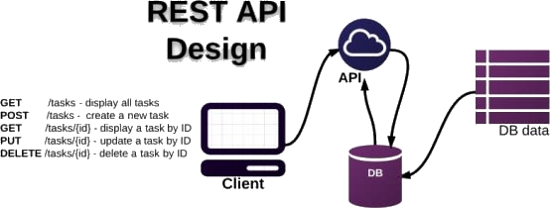
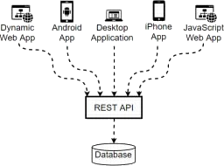
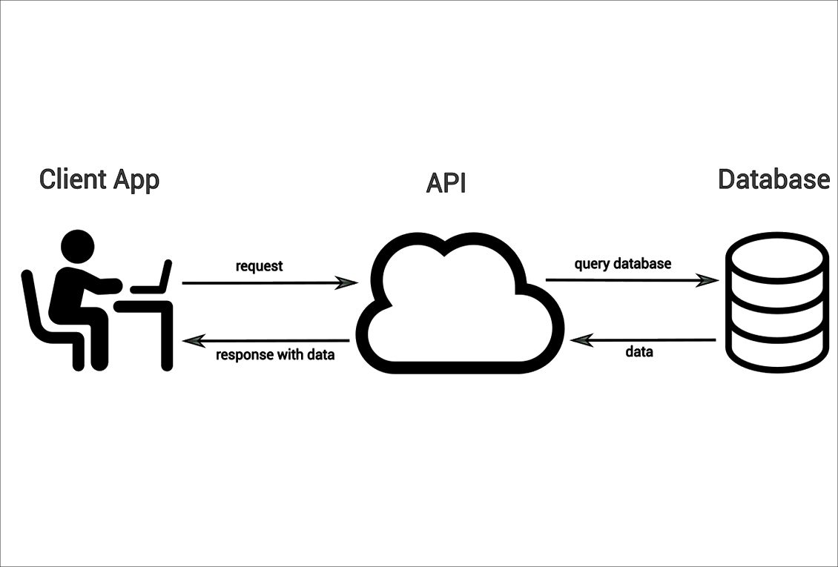

Slide 29

API Rest
Python
Flask
Laboratorio
Introducción a
Web API
INTRODUCCION API en PYTHON.

Slide 30
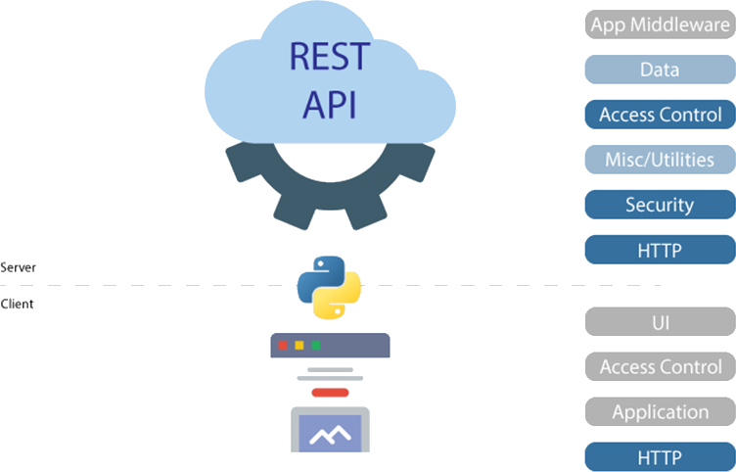

Introducción a API Rest
API Rest – Flask
La mayoría de las aplicaciones web modernas funcionan con una API REST bajo el capó. De esta manera, los desarrolladores pueden separar el código front-end de la lógica back-end, y los usuarios pueden interactuar con la interfaz dinámicamente. En esta Unidad, crearemos una API REST con el marco web de Flask.
Crearemos una base con un proyecto básico de Flask, luego agregará puntos finales y los conectará a una base de datos SQLite. Probará su API con la documentación de la API de interfaz de usuario de Swagger que creará a lo largo del camino.
En la primera parte aprenderemos a:
Crear un proyecto base de Flask con una API de REST
Gestionar solicitudes HTTP con el Objeto Connexion
Definir puntos de enlace de API mediante la especificación OpenAPI
Interactúe con su API para administrar datos en Memoria.
Crear documentación de API con la interfaz de usuario de Swagger
Después de terminar la primera parte de esta serie, pasaremos a la segunda parte, donde aprenderá a usar una Base de Datos adecuada para almacenar sus datos de forma permanente en lugar de depender del almacenamiento en memoria.
En la primera parte de esta serie, creará un proyecto base de Flask y conectará sus primeros puntos finales de API. Al final de esta parte, podrá ver una lista de personas en el front-end y administrar a cada persona en el back-end
Al aprovechar la interfaz de usuario de Swagger, creará documentación útil para su API a lo largo del camino. De esa manera, tendrá la oportunidad de probar cómo funciona su API en cada etapa de este tutorial y obtener una descripción general útil de todos sus puntos finales.

Slide 31
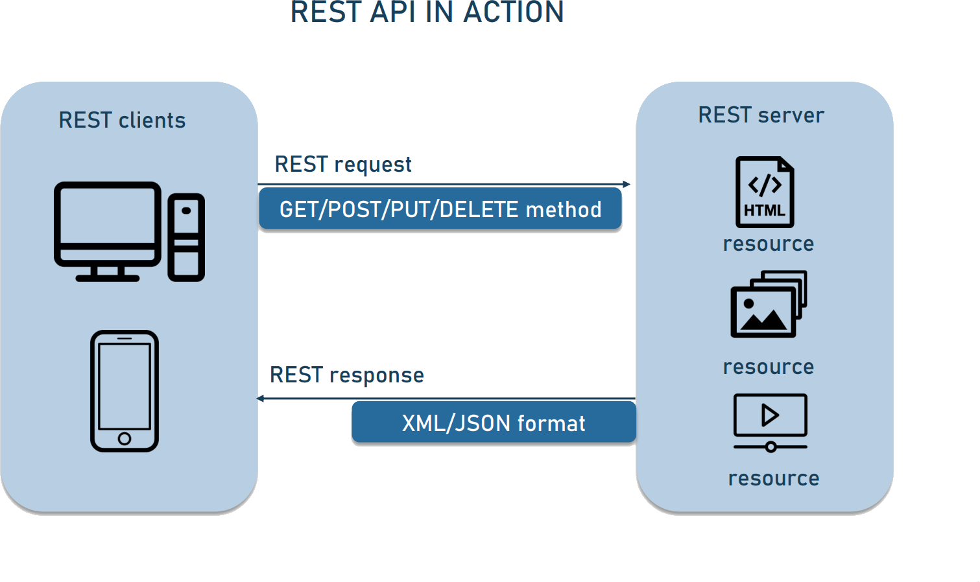
Primera parte de la planificación
Además de construir la base del proyecto Flask, va a crear una API REST que proporcione acceso a una colección de personas y a las personas dentro de esa colección. Este es el diseño de la API para la colección de personas:
Acción | Verbo HTTP | Ruta URL | Descripción
Leer | GET | /api/people | Lee una colección de personas.
Crear | POST | /api/people | Crea una nueva persona.
Leer | GET | /api/people/<lname> | Lee a una persona en particular.
Actualizar | PUT | /api/people/<lname> | Actualizar a una persona existente.
Borrar | DELETE | /api/people/<lname> | Eliminar a una persona existente.

Slide 32
Primera parte de la planificación
La API de REST que creará servirá una estructura de datos de personas simple donde las personas están ingresadas al apellido y cualquier actualización se marca con una nueva marca de tiempo.
El conjunto de datos con el que trabajará tiene este aspecto:
PEOPLE = {
"Fairy": {
"fname": "Tooth",
"lname": "Fairy",
"timestamp": "2022-10-08 09:15:10",
},
"Ruprecht": {
"fname": "Knecht",
"lname": "Ruprecht",
"timestamp": "2022-10-08 09:15:13",
},
"Bunny": {
"fname": "Easter",
"lname": "Bunny",
"timestamp": "2022-10-08 09:15:27",
}
}
Uno de los propósitos de una API es desacoplar los datos de la aplicación que los utiliza, ocultando así los detalles de implementación de datos. Más adelante en esta serie de tutoriales, guardará los datos en una base de datos. Pero para empezar, una estructura de datos en memoria funciona bien.

Slide 33
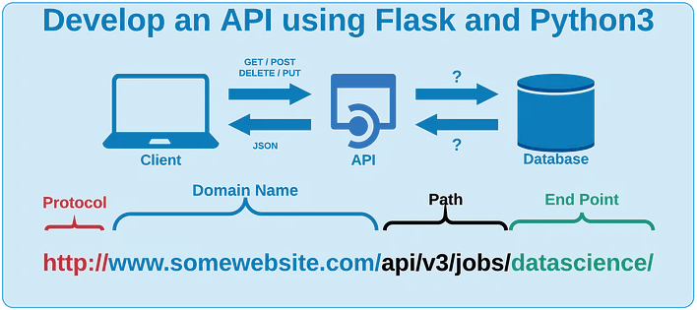
Crear un entorno virtual
Agregar dependencias
En esta sección, construirá la estructura del proyecto. Puede nombrar la carpeta raíz de su proyecto de la forma que desee. Por ejemplo, podría llamarlo . Cree la carpeta y navegue hasta ella:rp_flask_api/
$ mkdir rp_flask_api
$ cd rp_flask_api
En este caso, asigne un nombre a la carpeta raíz del proyecto. Los archivos y carpetas que cree a lo largo de esta serie se ubicarán en esta carpeta o en sus subcarpetas. rp_flask_api/
Después de navegar a la carpeta del proyecto, es una buena idea crear y activar un entorno virtual. De este modo, está instalando cualquier dependencia del proyecto, no en todo el sistema, sino solo en el entorno virtual del proyecto.
Seleccione su sistema operativo a continuación y use el comando específico de su plataforma para configurar un entorno virtual:
PS> python -m venv venv
PS> .\venv\Scripts\activate
(venv) PS>
Con los comandos que se muestran arriba, crea y activa un entorno virtual nombrado mediante el módulo integrado de Python. Los paréntesis delante del mensaje indican que ha activado correctamente el entorno virtual.venvvenv(venv)
Después de haber creado y activado su entorno virtual,
es hora de instalar Flask con pip:
El marco de micro web Flask es la principal dependencia que requiere su proyecto. Además de Flask, instale Connexion para manejar las solicitudes HTTP:
Para utilizar también la documentación de API generada automáticamente, instale Connexion con la compatibilidad añadida con la interfaz de usuario de Swagger. Más adelante en este tutorial, aprenderá más sobre los paquetes de Python que acaba de instalar.
(venv) $ python -m pip install Flask == 2.2.2
(venv) $ python -m pip install "connexion[swagger-ui]==2.14.1"

Slide 34
Inicie su proyecto de Flask
El archivo principal de su proyecto de Flask será . Cree y agregue el siguiente contenido:app.py in rp_flask_api/
Importe el módulo Flask, dando a la aplicación acceso a la funcionalidad de Flask. A continuación, cree una instancia de aplicación de Flask denominada app. A continuación, conecta la ruta URL"/“a la home() función decorándolo con @app.route("/"). Esta función llama a laFlask render_template() function para obtener el archivo home.html del directorio Templates y devolverlo al navegador.
En resumen, este código pone en marcha un servidor web básico y lo hace responder con una plantilla .html inicio, que se servirá a un navegador cuando navegue a la URL."/".
Nota: El servidor de desarrollo de Flask utiliza de forma predeterminada el puerto 5000. En las versiones más recientes de macOS, este puerto ya está en uso por el receptor macOS AirPlay. Arriba, ha cambiado el puerto de su aplicación Flask con port = 8000. Si lo desea, puede cambiar las preferencias del receptor AirPlay en su Mac.
Flask espera home.html en un directorio de
plantillas llamado templates/. Cree el directorio
templates/ y agregue home.html:
Flask Viene conthe Jinja Templating Engine, que le permite mejorar sus plantillas. Pero su plantilla .html inicio es un archivo HTML básico sin ninguna característica de Jinja. Eso está bien por ahora, porque el propósito de la .html en el hogar es verificar que su proyecto de Flask responda según lo previsto.
Con el entorno virtual de Python activo, puede ejecutar la aplicación con esta línea de comandos en el directorio que contiene el archivo app.py:
# app.py
from flask import Flask, render_template
app = Flask(__name__)
@app.route("/")
def home():
return render_template("home.html")
if __name__ == "__main__":
app.run(host="0.0.0.0", port=8000, debug=True)
<!-- templates/home.html -->
<!DOCTYPE html>
<html lang="en">
<head>
<meta charset="UTF-8">
<title>RP Flask REST API</title>
</head>
<body>
<h1>
Hello, World!
</h1>
</body>
</html>
(venv) $ python app.py

Slide 35
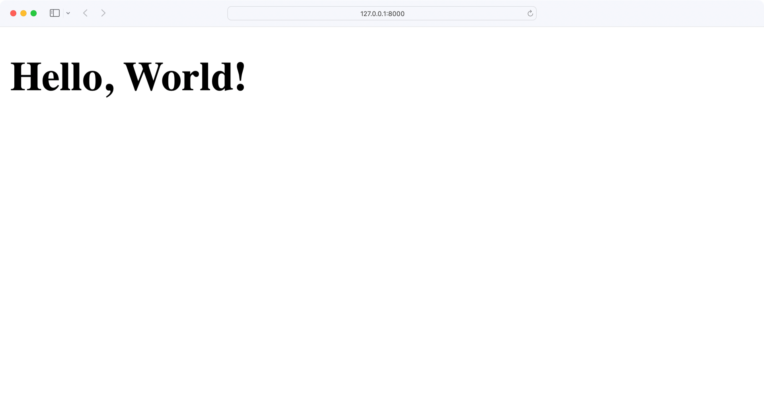
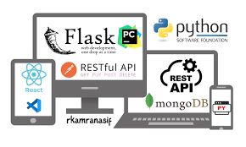
Inicie su proyecto de Flask
Cuando corresapp.py, a El servidor web se iniciará elport 8000. Si abres un navegador y navegas hasta http://localhost:8000, deberías ver Hello, World! Muestra:
¡Felicidades, su servidor web está funcionando! Ampliará el archivo home.html más adelante para trabajar con la API de REST que está desarrollando.
A estas alturas, la estructura de su proyecto de Flask debería verse así:
rp_flask_api/
│
├── templates/
│ └── home.html
│
└── app.py
(venv) $ python app.py

Slide 36
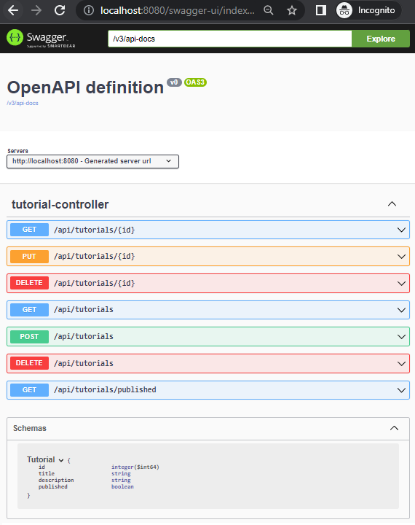

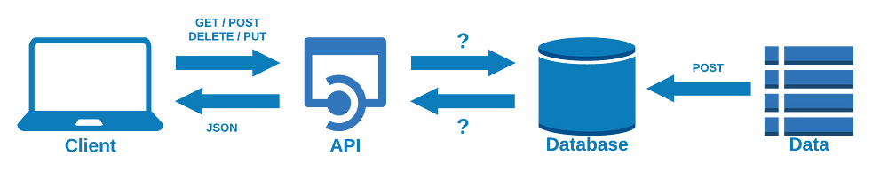
Agregar el primer punto de enlace de la API REST
Ahora que tiene un servidor web en funcionamiento, puede agregar su primer punto de enlace de API de REST. Para ello, usará Connexion, que instaló en la sección anterior.
El módulo Connexion permite que un programa Python utilice la especificación OpenAPI con Swagger. La especificación OpenAPI es un formato de descripción de API para API REST y proporciona mucha funcionalidad, que incluye:
Validación de datos de entrada y salida hacia y desde su API
Configuración de los puntos finales de la URL de la API y los parámetros esperados
Cuando utiliza OpenAPI con Swagger, puede crear una interfaz de usuario (UI) para explorar la API. Todo esto puede suceder cuando crea un archivo de configuración al que puede acceder su aplicación Flask.
(venv) $ python app.py

Slide 37
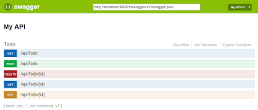
Agregar el primer punto de enlace de la API REST
El archivo de configuración de Swagger es un archivo YAML o JSON que contiene las definiciones de OpenAPI. Este archivo contiene toda la información necesaria para configurar el servidor de modo que proporcione validación de parámetros de entrada, validación de datos de respuesta de salida y definición de extremo de URL.
Crear un archivo denominado swagger.yml y comience a agregarle metadatos:
Al definir una API, debe incluir la versión de la definición de OpenAPI. Para ello se utiliza la palabra clave openapi. La cadena de versión es importante porque algunas partes de la estructura de OpenAPI pueden cambiar con el tiempo.
Además, al igual que cada nueva versión de Python incluye nuevas características, puede haber palabras clave agregadas o obsoletas en la especificación OpenAPI.
La palabra clave info comienza el ámbito del bloque de información de la API:
title: título incluido en el sistema de interfaz de usuario generado por Connexion
descripción: descripción de lo que proporciona o trata la API
versión: valor de versión para la API
A continuación, agregue server y url, que definen la ruta raíz de su API:
# swagger.yml
# ...
servers:
- url: "/api“
Proporcionando"/api" como valor de url, podrá acceder a todas las rutas de API en relación conhttp://localhost:8000/api.
# swagger.yml
openapi: 3.0.0
info:
title: "RP Flask REST API"
description: "An API about people and notes"
version: "1.0.0

Slide 38
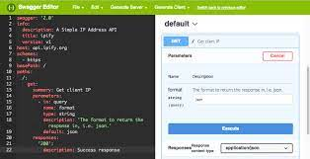
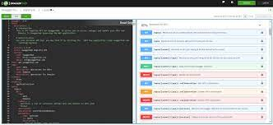
Agregar el primer punto de enlace de la API REST
Los puntos de enlace de la API se definen en un bloque de rutas:
El bloque de rutas comienza la configuración de las rutas de acceso del punto de enlace de la URL de la API:
/people: La URL relativa del punto de enlace de la API
get: El método HTTP al que responderá este extremo de dirección URL
Junto con la definición de url en los servidores, esto crea elGET /api/people URL Punto de enlace al que puede acceder en http://localhost:8000/api/people.
paths:
/people:
get:
operationId: "people.read_all"
tags:
- "People"
summary: "Read the list of people"
responses:
"200":
description: "Successfully read people list"
The get block comienza la configuración del único extremo de URL /api/people:
operationId: La función de Python que responderá a la solicitud
tags: Las etiquetas asignadas a este extremo, que permiten agrupar las operaciones en la interfaz de usuario
summary: el texto para mostrar la interfaz de usuario de este extremo
responses: Los códigos de estado con los que responde el extremo
operationId debe contener una cadena. Connexion usará"people.read_all" para encontrar una función de Python denominadaread_all() en un módulo de personas de su proyecto. Creará el código Python correspondiente más adelante en este tutorial.
El bloque de respuestas define la configuración de los posibles códigos de estado. Aquí, se define una respuesta correcta para el código de estado"200", que contiene algún texto de descripción.
The swagger.yml es como un plano para su API. Con las especificaciones que incluye en swagger.yml, define qué datos puede esperar su servidor web y cómo debe responder su servidor a las solicitudes. Pero hasta ahora, su proyecto de Flask no conoce su archivo swagger.yml. Siga leyendo para usar Connexion para conectar su especificación OpenAPI con su aplicación Flask.

Slide 39
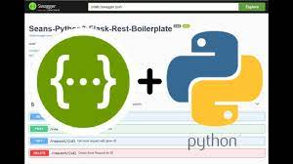
Agregar conexión a la aplicación
Hay dos pasos para agregar un punto de enlace de URL DE API REST a su aplicación Flask con Connexion:
Agregue un archivo de configuración de API al proyecto.
Conecte su aplicación Flask con el archivo de configuración.
Ya ha agregado un archivo de configuración denominado swagger.yml en la última sección. Para conectar el archivo de configuración de la API con su aplicación Flask, debe hacer referencia a swagger.yml en su archivo app.py:
La instrucción import connexion agrega el módulo
al programa. El siguiente paso es crear la instancia de la aplicación utilizando Connexion en lugar de Flask. Internamente, la aplicación Flask todavía se crea, pero ahora tiene funcionalidad adicional agregada.
Parte de la creación de la instancia de la aplicación incluye el parámetro specification_dir en la línea 6. Esto le dice a Connexion qué directorio buscar en su archivo de configuración. En este caso, es el mismo directorio desde el que se ejecuta app.py.
En la línea 7, le indica a la instancia de la aplicación que lea el archivo swagger.yml del directorio de especificación y configure el sistema para proporcionar la funcionalidad Connexion.
# app.py
from flask import render_template # Remove: import Flask
import connexion
app = connexion.App(__name__, specification_dir="./")
app.add_api("swagger.yml")
app = Flask(__name__)
@app.route("/")
def home():
return render_template("home.html")
if __name__ == "__main__":
app.run(host="0.0.0.0", port=8000, debug=True)
"

Slide 40
Devuelva datos desde su punto de enlace de personas
In the swagger.yml file, you configured Connexion with the operationId value "people.read_all". So, when the API gets an HTTP request for GET /api/people, your Flask app calls a read_all() function within a people module.
To make this work, create a people.py file with a read_all() function::
# people.py
from datetime import datetime
def get_timestamp():
return datetime.now().strftime(("%Y-%m-%d %H:%M:%S"))
PEOPLE = {
"Fairy": {
"fname": "Tooth",
"lname": "Fairy",
"timestamp": get_timestamp(),
},
"Ruprecht": {
"fname": "Knecht",
"lname": "Ruprecht",
"timestamp": get_timestamp(),
},
"Bunny": {
"fname": "Easter",
"lname": "Bunny",
"timestamp": get_timestamp(),
}
}
def read_all():
return list(PEOPLE.values())
En la línea 5, se crea una función auxiliar denominada get_timestamp() que genera una representación de cadena de la marca de tiempo actual.
A continuación, defina la estructura de datos del diccionario PEOPLE en la línea 8, que son los datos con los que trabajará en esta parte de la serie de tutoriales.
El diccionario PEOPLE representa una base de datos adecuada. Como PEOPLE es una variable de módulo, su estado persiste entre las llamadas a la API de REST. Sin embargo, cualquier dato que cambie se perderá cuando reinicie la aplicación web. Esto no es ideal, pero está bien por ahora.
A continuación, cree la función read_all() en la línea 26. El servidor ejecutará read_all() cuando reciba una solicitud HTTP para GET /api/people. El valor devuelto de read_all() es una lista de diccionarios con información sobre una persona.

Slide 41
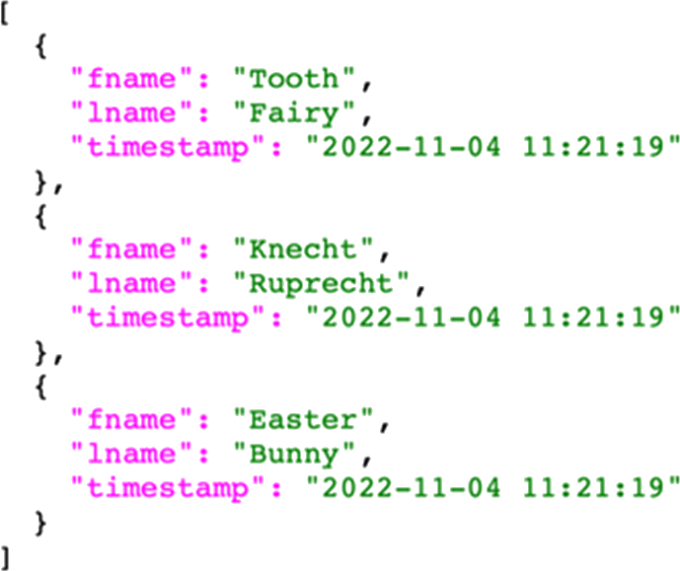

Devuelva datos desde su punto de enlace de personas
Al ejecutar el código del servidor y navegar por el navegador hasta http://localhost:8000/api/people se mostrará la lista de personas en pantalla:
¡Enhorabuena, has creado tu primer punto de enlace de API! Antes de continuar su camino hacia la creación de su API REST con varios puntos de enlace, tómese un momento y explore la API un poco más en la siguiente sección.
Run Server Example

Slide 42
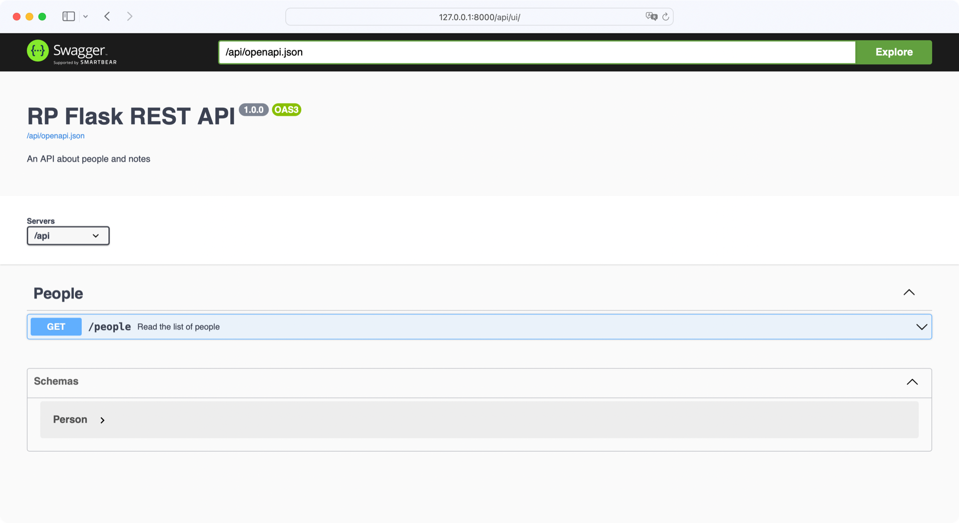
Explore la documentación de su API
Actualmente tiene una API de REST ejecutándose con un único punto de enlace de URL. Su aplicación Flask sabe qué servir en función de la especificación de su API en swagger.yml. Además, Connexion utiliza swagger.yml para crear documentación de API automáticamente.
Vaya a localhost:8000/api/ui para ver la documentación de la API en acción:
Esto muestra la estructura de la respuesta esperada, el tipo de contenido de esa respuesta y el texto de descripción que escribió sobre el extremo en el archivo swagger.yml. Cada vez que cambia el archivo de configuración, también cambia la interfaz de usuario de Swagger.
Incluso puede probar el punto final haciendo clic en el botón Pruébelo. Esta característica puede ser extremadamente útil cuando su API crece. La documentación de la API de interfaz de usuario de Swagger le ofrece una forma de explorar y experimentar con la API sin tener que escribir ningún código para hacerlo.
El uso de OpenAPI con la interfaz de usuario de Swagger ofrece una forma agradable y limpia de crear los puntos de enlace de la URL de la API. Hasta ahora, solo ha creado un punto final para servir a todas las personas. En la siguiente sección, agregará extremos adicionales para crear, actualizar y eliminar personas de su colección.
Run Server Swagger Example
Esta es la interfaz inicial de Swagger. Muestra la lista de puntos de enlace de URL admitidos en su punto de enlace http://localhost:8000/api. Connexion crea esto automáticamente cuando analiza el archivo swagger.yml.
Si hace clic en el punto de enlace /people en la interfaz, la interfaz se expandirá para mostrar más información sobre su API:

Slide 43
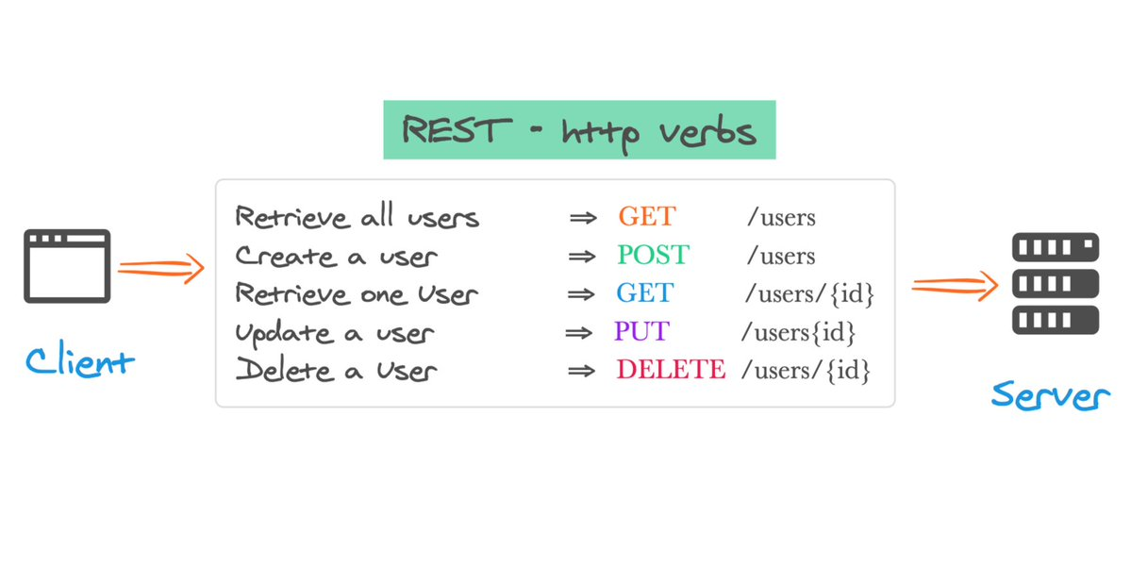
Creación de la API completa
Hasta ahora, su API REST de Flask tiene un punto final. Ahora es el momento de construir una API que proporcione acceso CRUD completo a su estructura de personas. Como recordará, la definición de su API se ve así:
Para lograr esto, extenderá los archivos swagger.yml y people.py para admitir completamente la API definida anteriormente:
Action | HTTP Verb | URL Path | Descripción
Read | GET | /api/people | Read a collection of people.
Create | POST | /api/people | Create a new person.
Read | GET | /api/people/<lname> | Read a particular person.
Update | PUT | /api/people/<lname> | Update an existing person.
Delete | DELETE | /api/people/<lname> | Delete an existing person.
Run Server Swagger Example

Slide 44
Trabajar con componentes
Antes de definir nuevas rutas de API en swagger.yml, agregará un nuevo bloque para los componentes. Los componentes son bloques de creación en su especificación OpenAPI a los que puede hacer referencia desde otras partes de su especificación.
Agregue un bloque de componentes con esquemas para una sola persona:
components:
schemas:
Person:
type: "object"
required:
- lname
properties:
fname:
type: "string"
lname:
type: "string"
Para evitar la duplicación de código, cree un bloque de componentes. Por ahora, solo guarda el modelo de datos Person en el bloque de esquemas:
tipo: el tipo de datos del esquema
requerido: Las propiedades requeridas
El guión (-) delante de - lname indica que required puede contener una lista de propiedades. Cualquier propiedad que defina como necesaria también debe existir en las propiedades, que incluyen lo siguiente:
fname: El nombre de pila de una persona
lname: El apellido de una persona
La clave de tipo define el valor asociado a su clave primaria. Para Persona, todas las propiedades son cadenas. Representará este esquema en el código de Python como un diccionario más adelante en este tutorial.
swagger.yml
Componentes de Especificación:
En un archivo Swagger, puedes definir componentes reutilizables como esquemas de datos, respuestas HTTP o parámetros de manera centralizada. Estos componentes se pueden referenciar en diferentes partes de la especificación, lo que facilita la mantenibilidad y la consistencia.
Run Server Swagger Example

Slide 45
Crear una nueva persona
Amplíe los puntos de enlace de su API agregando un nuevo bloque para la solicitud de publicación en el bloque /people:
paths:
/people:
get:
operationId: "people.read_all"
tags:
- "People"
summary: "Read the list of people"
responses:
"200":
description: "Successfully read people list"
post:
operationId: "people.create"
tags:
- People
summary: "Create a person"
requestBody:
description: "Person to create"
required: True
content:
application/json:
schema:
x-body-name: "person"
$ref: "#/components/schemas/Person"
responses:
"201":
description: "Successfully created person"
swagger.yml
La estructura de la publicación es similar al esquema get existente. Una diferencia es que también envía requestBody al servidor. Después de todo, debe decirle a Flask la información que necesita para crear una nueva persona. Otra diferencia es operationId, que se establece en people.create.
Dentro del contenido, define application/json como el formato de intercambio de datos de su API.
Puede servir diferentes tipos de medios en sus solicitudes de API y respuestas de API. Hoy en día, las API comúnmente usan JSON como formato de intercambio de datos. Esta es una buena noticia para usted como desarrollador de Python, porque los objetos JSON se parecen mucho a los diccionarios de Python. Por ejemplo:
{
"fname": "Tooth",
"lname": "Fairy"
}
Este objeto JSON se parece al componente Person que definió anteriormente en swagger.yml y al que hace referencia con $ref en el esquema.
También está utilizando un código de estado HTTP 201, que es una respuesta correcta que indica la creación de un nuevo recurso.
Run Server Swagger Example

Slide 46
Crear una nueva persona
Con people.create, le está diciendo a su servidor que busque una función create() en el módulo people. Abra people.py y agregue create() al archivo:
def create(person):
lname = person.get("lname")
fname = person.get("fname", "")
if lname and lname not in PEOPLE:
PEOPLE[lname] = {
"lname": lname,
"fname": fname,
"timestamp": get_timestamp(),
}
return PEOPLE[lname], 201
else:
abort(406, f"Person with last name {lname} already exists")
people.py
En la línea 4, está importando la función abort() de Flask.
El uso de abort() le ayuda a enviar un mensaje de error en la línea 20. La respuesta de error se genera cuando el cuerpo de la solicitud no contiene un apellido o cuando ya existe una persona con este apellido.
Nota: El apellido de una persona debe ser único, porque estás usando lname como clave de diccionario de PEOPLE. Eso significa que no puedes tener dos personas con el mismo apellido en tu proyecto por ahora.
Si los datos del cuerpo de la solicitud son válidos, actualice PEOPLE en la línea 13 y responda con el nuevo objeto y un código HTTP 201 en la línea 18.
Run Server Swagger Example

Slide 47
Manejar a una persona
Hasta ahora, puedes crear una nueva persona y obtener una lista con toda tu gente. En esta sección, actualizará swagger.yml y people.py para trabajar con una nueva ruta que controle a una sola persona existente.
Abra swagger.yml y agregue el siguiente código::
components:
schemas:
Person:
type: "object"
required:
- lname
properties:
fname:
type: "string"
lname:
type: "string"
parameters:
lname:
name: "lname"
description: "Last name of the person to get"
in: path
required: True
schema:
type: "string"
paths:
/people:
get:
operationId: "people.read_all"
tags:
- "People"
summary: "Read the list of people"
responses:
"200":
description: "Successfully read people list"
swagger.yml
De forma similar a la ruta /people, se inicia con la operación get para la ruta /people/{lname}. La subcadena {lname} es un marcador de posición para el apellido, que debe pasar como parámetro de URL. Así, por ejemplo, la ruta URL api/people/Ruprecht contiene Ruprecht como lname.
Nota: Los parámetros de URL distinguen entre mayúsculas y minúsculas. Eso significa que debe escribir un apellido como Ruprecht con una R mayúscula.
También usará el parámetro lname en otras operaciones. Por lo tanto, tiene sentido crear un componente para él y hacer referencia a él cuando sea necesario.
operationId apunta a una función read_one() en people.py, así que dirígete a ese archivo nuevamente y crea la función que falta:
Cuando su aplicación Flask encuentra el apellido proporcionado en PEOPLE, devuelve los datos de esta persona en particular. De lo contrario, el servidor devolverá un error HTTP 404.
def read_one(lname):
if lname in PEOPLE:
return PEOPLE[lname]
else:
abort(404, f"Person with last name {lname} not found")
people.py

Slide 48
Manejar a una persona
Para actualizar a una persona existente, actualice swagger.yml con este código:
Con esta definición de la operación put, el servidor espera update() en people.py:
put:
tags:
- People
operationId: "people.update"
summary: "Update a person"
parameters:
- $ref: "#/components/parameters/lname"
responses:
"200":
description: "Successfully updated person"
requestBody:
content:
application/json:
schema:
x-body-name: "person"
$ref: "#/components/schemas/Person"
La función update() espera los argumentos lname y person. Cuando existe una persona con el apellido proporcionado, actualiza los valores correspondientes en PERSONAS con los datos de la persona.
Para deshacerse de una persona en su conjunto de datos, debe trabajar con una operación de eliminación:
Agregue la función delete() correspondiente a person.py:
swagger.yml
delete:
tags:
- People
operationId: "people.delete"
summary: "Delete a person"
parameters:
- $ref: "#/components/parameters/lname"
responses:
"204":
description: "Successfully deleted person"
swagger.yml
def update(lname, person):
if lname in PEOPLE:
PEOPLE[lname]["fname"] = person.get("fname", PEOPLE[lname]["fname"])
PEOPLE[lname]["timestamp"] = get_timestamp()
return PEOPLE[lname]
else:
abort(404, f"Person with last name {lname} not found")
people.py
people.py
def delete(lname):
if lname in PEOPLE:
del PEOPLE[lname]
return make_response(f"{lname} successfully deleted", 200)
else:
abort(404, f"Person with last name {lname} not found")

Slide 49
Manejar a una persona
Para actualizar a una persona existente, actualice swagger.yml con este código:
Con esta definición de la operación put, el servidor espera update() en people.py:
put:
tags:
- People
operationId: "people.update"
summary: "Update a person"
parameters:
- $ref: "#/components/parameters/lname"
responses:
"200":
description: "Successfully updated person"
requestBody:
content:
application/json:
schema:
x-body-name: "person"
$ref: "#/components/schemas/Person"
La función update() espera los argumentos lname y person. Cuando existe una persona con el apellido proporcionado, actualiza los valores correspondientes en PERSONAS con los datos de la persona.
Para deshacerse de una persona en su conjunto de datos, debe trabajar con una operación de eliminación:
Agregue la función delete() correspondiente a person.py:
Si la persona que desea eliminar existe en el conjunto de datos, elimine el elemento de PEOPLE.
Tanto people.py como swagger.yml están completos
swagger.yml
delete:
tags:
- People
operationId: "people.delete"
summary: "Delete a person"
parameters:
- $ref: "#/components/parameters/lname"
responses:
"204":
description: "Successfully deleted person"
swagger.yml
def delete(lname):
if lname in PEOPLE:
del PEOPLE[lname]
return make_response(f"{lname} successfully deleted", 200)
else:
abort(404, f"Person with last name {lname} not found")
people.py
def update(lname, person):
if lname in PEOPLE:
PEOPLE[lname]["fname"] = person.get("fname", PEOPLE[lname]["fname"])
PEOPLE[lname]["timestamp"] = get_timestamp()
return PEOPLE[lname]
else:
abort(404, f"Person with last name {lname} not found")
people.py

Slide 50
Explore la documentación completa de su API
Una vez que haya actualizado los archivos swagger.yml y people.py para completar la funcionalidad de la API de personas, el sistema de interfaz de usuario de Swagger se actualizará en consecuencia y tendrá un aspecto similar al siguiente:
Esta interfaz de usuario le permite ver toda la documentación que ha incluido en el archivo swagger.yml e interactuar con todos los extremos de URL que conforman la funcionalidad CRUD de la interfaz de personas.
Desafortunadamente, los cambios que realice no persistirán cuando reinicie su aplicación Flask. Es por eso que conectará una base de datos adecuada a su proyecto en la siguiente parte de esta serie de tutoriales.
Conclusión
En esta parte se creó una API REST completa con el marco web Flask de Python. Con el módulo Conexión y algunos trabajos de configuración adicionales, se puede implementar documentación útil y un sistema interactivo. Esto hace que la creación de una API REST sea una experiencia muy agradable.
En la primera parte de esta serie de tutoriales, aprendió a:
Crear un proyecto base de Flask con una API de REST
Gestionar solicitudes HTTP con Connexion
Definir puntos de enlace de API mediante la especificación OpenAPI
Interactúe con su API para administrar datos
Crear documentación de API con la interfaz de usuario de Swagger
En la próxima clase, aprenderá a usar una base de datos adecuada para almacenar sus datos de forma permanente en lugar de depender del almacenamiento en memoria como lo hizo aquí..

Slide 51
Coming Soon...
Web API Database

Slide 52
Muchas Gracias.

